Slide 1
Виниры

Slide 2
Виниры - микропротезы, замещающие внешний слой зубов. Они позволяют корректировать нарушения формы и цвета зуба, а также защищают зубы.

Slide 3
Препарирование

Slide 9
Ретракция десны

Slide 10
Припасовка виниров на гипсовой моделе

Slide 11
Адгезивный протокол
протравливание плавиковой кислотой в течении 20 секунд. (концентрация около 5%). Затем ее смывают, винир высушивают и очищают его адгезивную поверхность ортофосфорной кислотой 37 %.

Slide 12
Протравка керамического винира плавиковой кислотой

Slide 13
Затем кислоту смывают, высущивают

Slide 14
Протравка ортофосфорной кислотой

Slide 15
Нанесение силана на 1-2 мин

Slide 17
Нанесение адгезива OptiBond FL

Slide 18
После раздувания адгезива, его засвечивают

Slide 19
Фиксация
Припасовка винира, нанесение цемента двойного отверждения на поверхности отпрепарированного зуба и засвечивание материала. Важно на этом этапе убрать излишки цемента!

Slide 20
Примеры цементов двойного отверждения

Slide 21
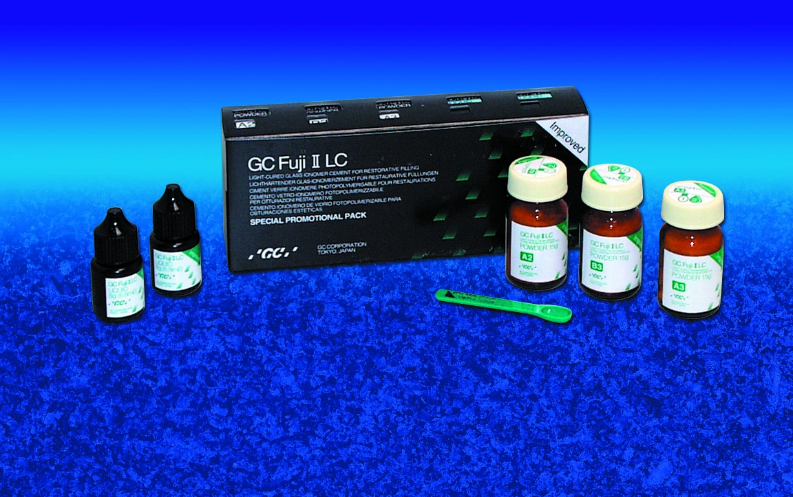

Slide 22
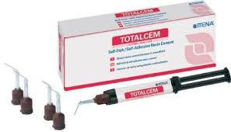

Slide 23
Спасибо за внимание!

